Slide 1

DES ARGUMENTS POUR CONVAINCRE LES CIRCUITS DE DISTRIBUTION

Slide 2
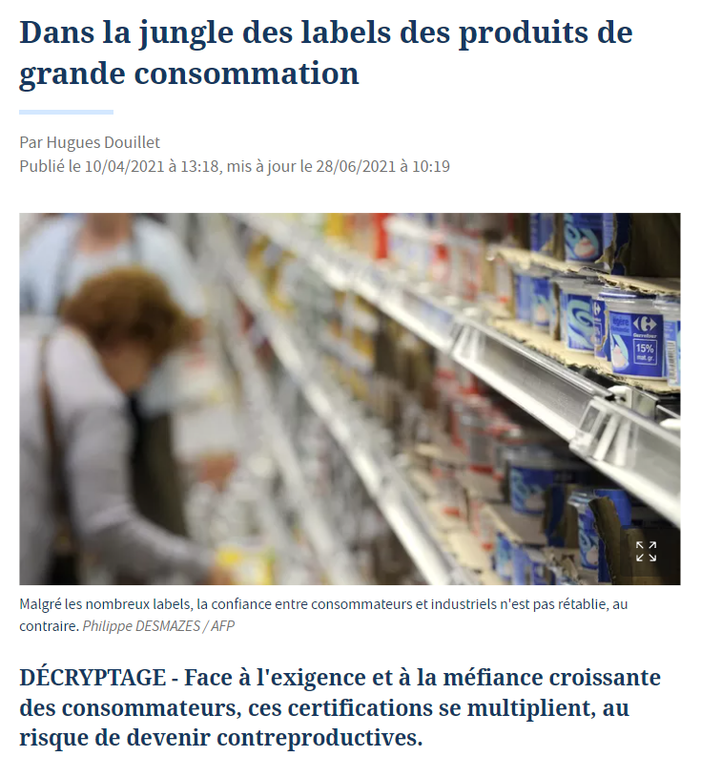
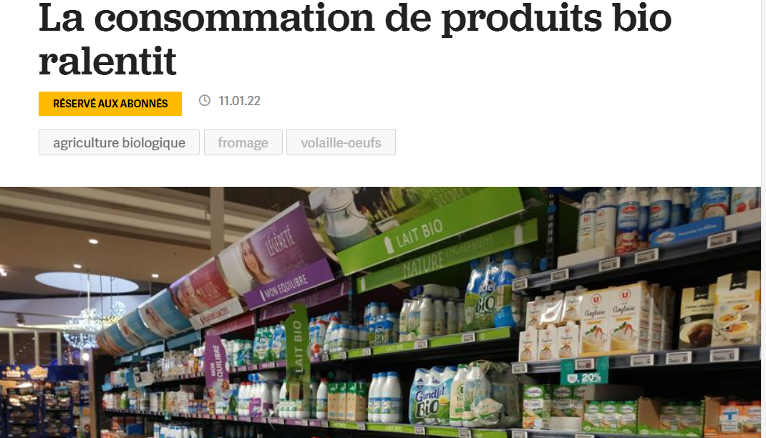
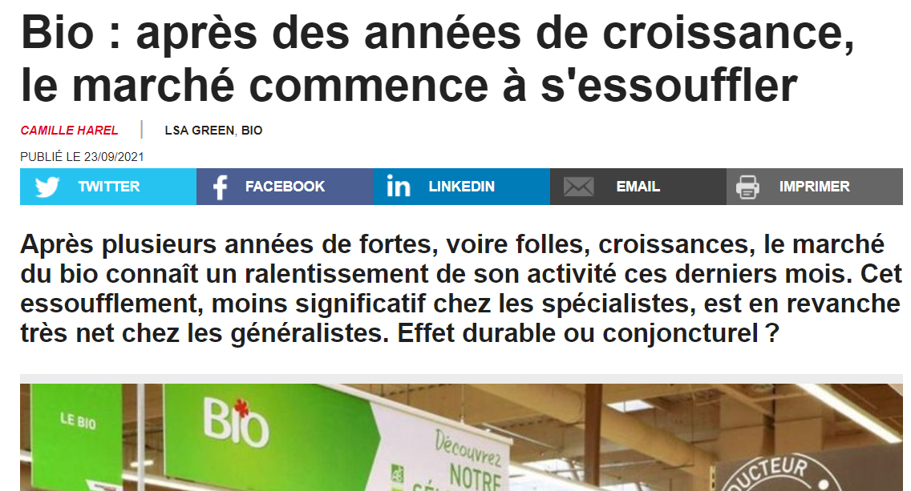
Contexte général…nombreuses questions…
Circuits courts
Coûts de production qui explosent
local
Inflation
Quelle agriculture pour quelle alimentation?
drive
Pouvoir d’achat?
Moins mais mieux?

Slide 3
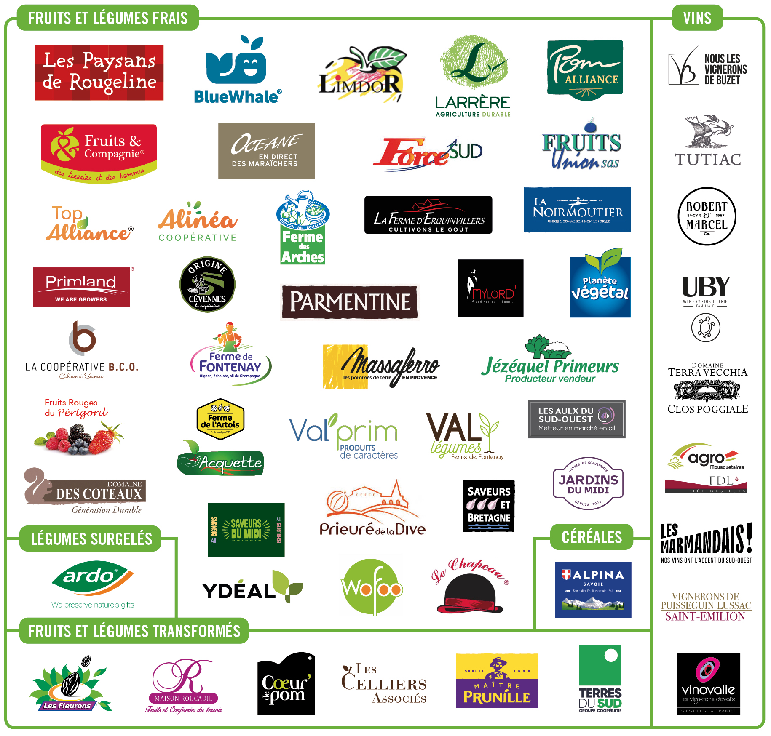
600 PRODUCTEURS ENGAGÉS
Le Collectif a été
initié dans la filière
Fruits & Légumes
et s’est ouvert à de
nouveaux aliments
NAISSANCE
D’UN LABEL
ALIMENTAIRE
TRANSVERSAL

Slide 4
LE LABEL EN 10 CHIFFRES
6
RAYONS
Pour 47%
600
36
+9%
DES CONSOMMATEURS, Les Allégations donnent UNE MEILLEURE IMAGE DU POINT DE VENTE
PRODUCTEURS ENGAGÉS
ALIMENTS LABELLISÉS
F&L FRAIS, SURGELÉS, FRUITS SECS, BOISSONS, VINS, PÂTES
D’EVOLUTION DU CA EN 2021 vs 2020
1/4
46%
3 600
-49%
78%
DES FOYERS FRANÇAIS
ONT ACHETÉ UN
PRODUIT ZRP
DES VOLUMES CHEZ
LES - DE 50 ANS
ANALYSES RÉSIDUS PAR AN
DE REDUCTION DES
IFT
Des producteurs HVE

Slide 5
LES ADHÉRENTS PAR ESPÈCES
Les fruits et légumes frais, 34 adhérents, 64% de l’effectif
ARBO
5 ADHÉRENTS
AOE
13 ADHÉRENTS
PDT
4 ADHÉRENTS
TOMATES
CONCOMBRE
3 ADHÉRENTS
FRUITS
ROUGES
2 ADHÉRENTS
POIREAU
CAROTTE
2 ADHÉRENTS
CHOU
ARTICHAUT
1 ADHÉRENT
PATATE DOUCE
NAVET
1 ADHÉRENT
MELON
3 ADHÉRENTS
ASPERGES
1 ADHÉRENT

Slide 6
SURGELÉ
1 ADHÉRENT
VIN
9 ADHÉRENTS
LES ADHÉRENTS
PAR ESPÈCES
CÉRÉALES
1 ADHÉRENTS
JUS
2 ADHÉRENTS
PRUNEAU
3 ADHÉRENTS
Les espèces transformées
et surgelées, 19 adhérents,
36% de l’effectif

Slide 7
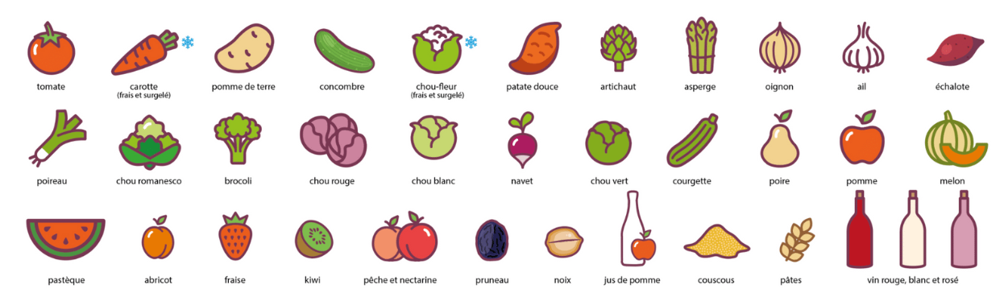
L’OFFFRE COLLECTIVE
36 productions végétales
Des premières tomates à 36 espèces en 4 ans… pour une gamme désormais
significative en Fruits & Légumes, naissante sur les autres filières

Slide 8
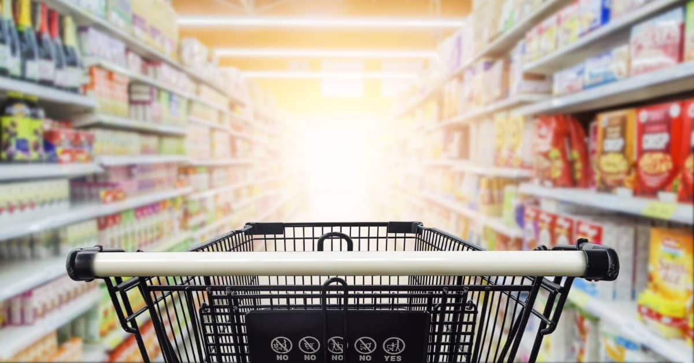
L’OFFRE COLLECTIVE
12 MOIS SUR 12,
UNE GAMME DE
200
RÉFÉRENCES !
FRUITS & LÉGUMES FRAIS
FRUITS & LÉGUMES SURGELÉS
FRUITS SECS
BOISSONS
VINS
EPICERIE
Nous sommes désormais présents dans 6 rayons différents au delà des fruits et légumes frais !

Slide 9
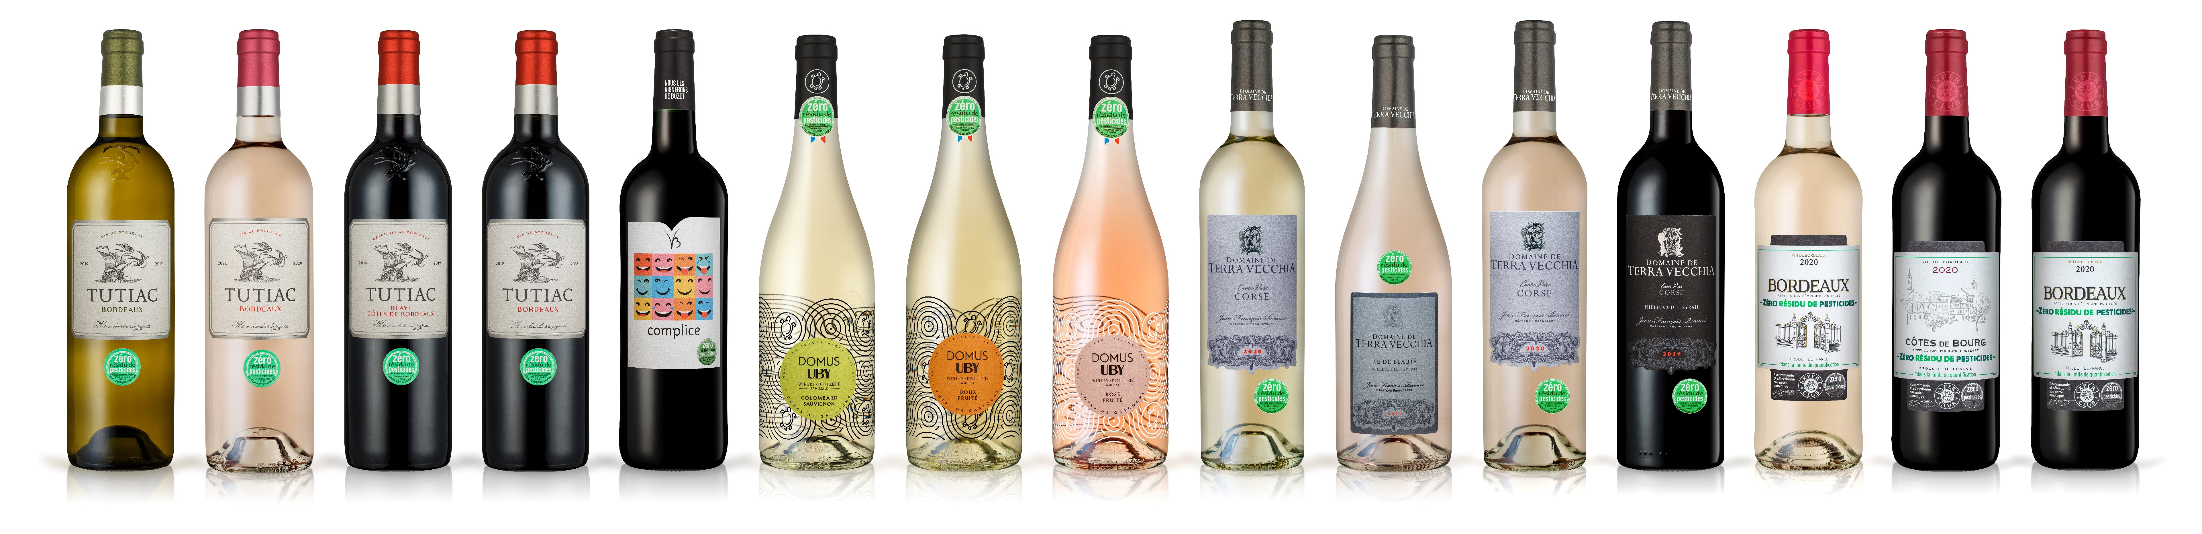
NOUVEAU DANS LES RAYONS
Une vingtaine de références Vin prévues pour 2022

Slide 10
La promesse et
les résultats
2022

Slide 11

COMBINAISON DE TECHNIQUES AGRICOLES
+
ENGAGEMENT DE RÉSULTAT
=
UNE PROMESSE
AMBITIEUSE
Moyens + Résultats

Slide 12

LA PROMESSE ZRP
Le Programme Zéro Résidu de Pesticides garantit aux consommateurs l’absence de résidu dans les fruits et légumes frais et transformés, champignons, céréales, vins… à la consommation
L’absence de résidu est déterminée, pour chaque Substance Active analysée, par un résultat inférieur à la Limite de Quantification, “plus petite valeur quantifiable par les laboratoires avec une précision acceptable” (définition officielle retenue par la commission Européenne, document Santé 11945/2015). À l’heure actuelle, les performances des instruments de mesure conduisent pour la majorité des résidus à une limite de quantification de
0.01 mg/kg
Une liste des Substances Actives est élaborée pour chaque espèce
Des laboratoires indépendants certifiés COFRAC assurent les analyses sur les aliments dans la démarche
UN ENGAGEMENT
DE RÉSULTAT
QUI TOUCHE LES CONSOMMATEURS !

Slide 13
APPORTER
DES PREUVES
LA DIMINUTION MOYENNE DE L’IFT
(PESTICIDES DE SYNTHÈSE),
SUR LES FRUITS ET LÉGUMES LABELLISÉS
EN 2021, EST DE - 49%
DEPUIS NOTRE CRÉATION, ELLE EST
EN MOYENNE DE - 50%.
Le Collectif Nouveaux Champs a comparé les IFT (Indicateurs de Fréquence de Traitements phytosanitaires) sur les parcelles menée en “Zéro Résidu de Pesticides” avec les IFT de référence ou avec ceux des parcelles conduites en “conventionnel raisonné” chez les mêmes producteurs.
Étude menée chez 51 producteurs engagés dans la démarche “Zéro Résidu de Pesticides” en 2021 soit 6 200 hectares
(plein champs et serres). Elle tient donc compte des conditions climatiques de l’année 2021.

Slide 14
Répartition des espèces en fonction
de leur IFT moyen ZRP ou conventionnel
ZRP
Conventionnel
APPORTER
DES PREUVES
Plus de la moitié des espèces engagées en ZRP ont un IFT inférieur à 5 et 95% des espèces ont un IFT inférieur à 10 !
14

Slide 15
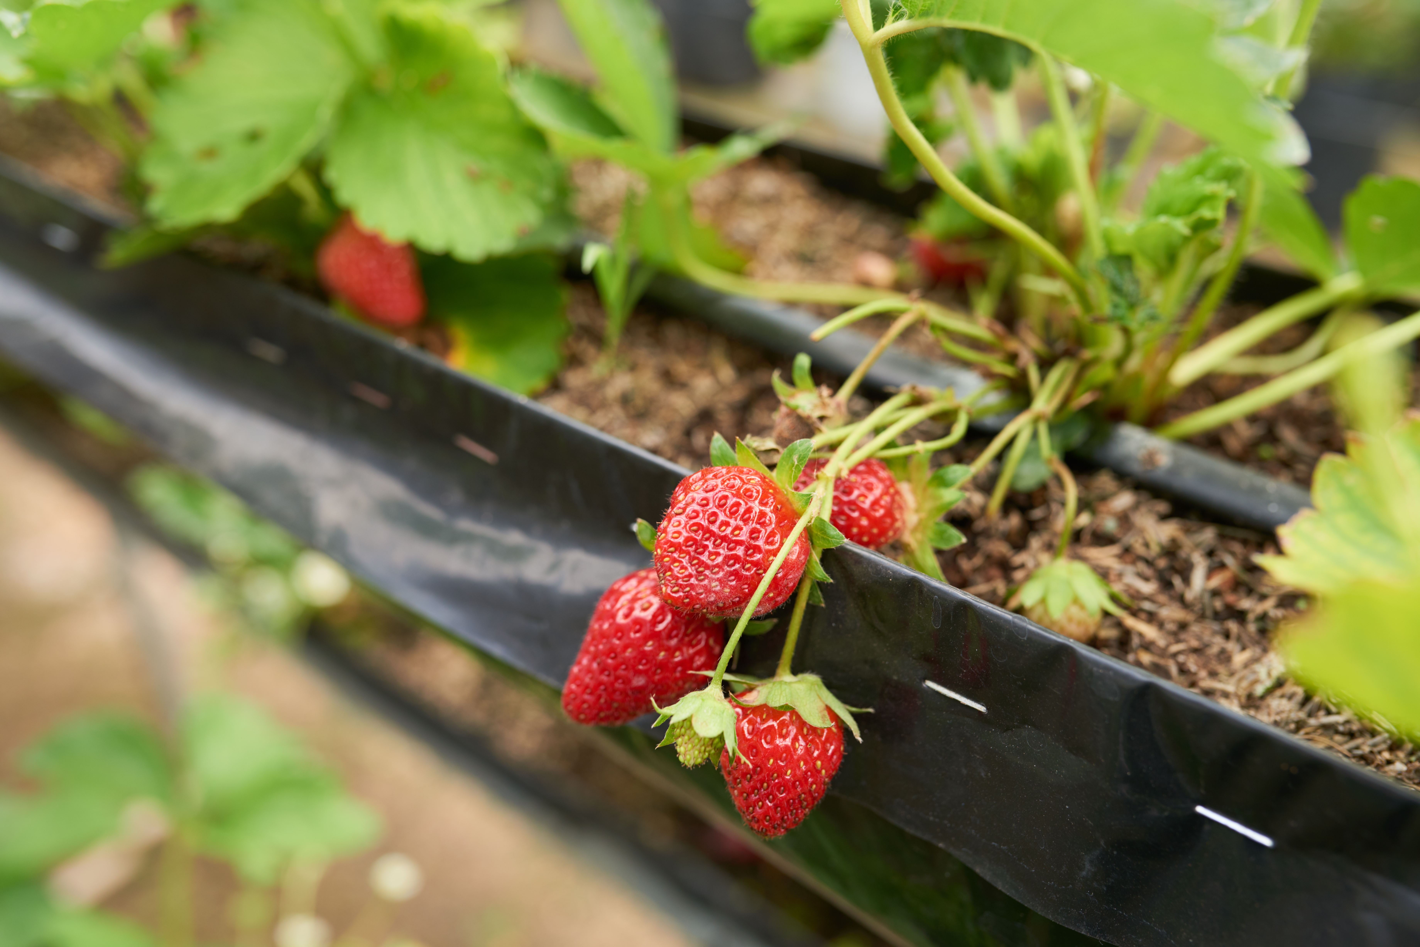
EN 2021,
+ DE 3 600
ANALYSES
RÉSIDUS !
LES ANALYSES
2021
16% de déclassement avant mise en marché par rapport à la promesse (lots déclassés avant commercialisation, souvent
pour 1 résidu quantifié)
Un travail de transformation qui s’inscrit dans un temps long

Slide 16

HVE + ZRP
La combinaison gagnante
pour une agriculture
française engagée !
Une démarche globale !
16

Slide 17
78%
DES PRODUCTEURS
SONT DÉJÀ
CERTIFIÉS HVE
ZRP + HVE
RECONNAISSANCE DE
LA CERTIFICATION ENVIRONNEMENTALE DE NIVEAU 2 POUR LE CAHIER DES CHARGES “ZÉRO RÉSIDU DE PESTICIDES”
+ de 600 producteurs engagés dans la démarche “Zéro Résidu de Pesticides” en 2020
6 200 hectares dans la
démarche ZRP (5 980 en plein
champs et 244 sous serre)
Données sur la base du recensement de 51 adhérents au 31/12/2021 sur la saison 2021

Slide 18
Commercialisation
Le combat du
terrain

Slide 19
UNE ATTENTE CONFIRMÉE
SANTÉ
LOCAL
MIEUX
PRODUIRE
PRIX
BON POUR LA SANTE
2ÈME CRITÈRE DE CHOIX dans l’acte d’achat
42% DES FRANCAIS
Envisagent d’acheter plus souvent des produits français
Conséquence de la crise sanitaire, 1ER CRITÈRE DE CHOIX dans l’acte d’achat

Slide 20




UNE ATTENTE PLUS QUE CONFIRMÉE PAR LES CONSOMMATEURS !
1 - Indication “Zéro résidu de Pesticides” ou “Sans résidu de pesticides”, est un critère de choix déclaré pour 20 à 27% des sondés (vs 30% pour le bio)
2 - Consentement à payer : 40% sont prêts à payer plus cher un fruit & légume avec allégation : entre + 0,10€ et + 0,30€ sur le “Zéro Résidu de Pesticides”
3 - 1 shopper sur 2 lit les informations sur les packaging
27% des sondés avaient vu la mention SRP ou ZRP ou cultivé sans
4 - le ZRP est la démarche la plus visible et la plus souvent rencontrée par les consommateurs - 60% pensent en avoir déjà acheté
5 - Confirmation de la compréhension ZRP associé à un bénéfice santé (conso et agriculteurs) et un bénéfice environnement avant d’être un signe de qualité
6 - Indications ZRP, SRP et SP aussi rassurantes (55%), voire plus rassurante (28%) que le BIO
7 - Indications qui pourraient être apposées sur les produits Bio (72%)
8 - Impact positif sur l’image du magasin
  La présence de produits avec allégations donne une meilleure image au point de vente pour 47% des interrogés
  Plus d’attention portée sur ces produits, avec intentions d’achats positives…

Slide 21
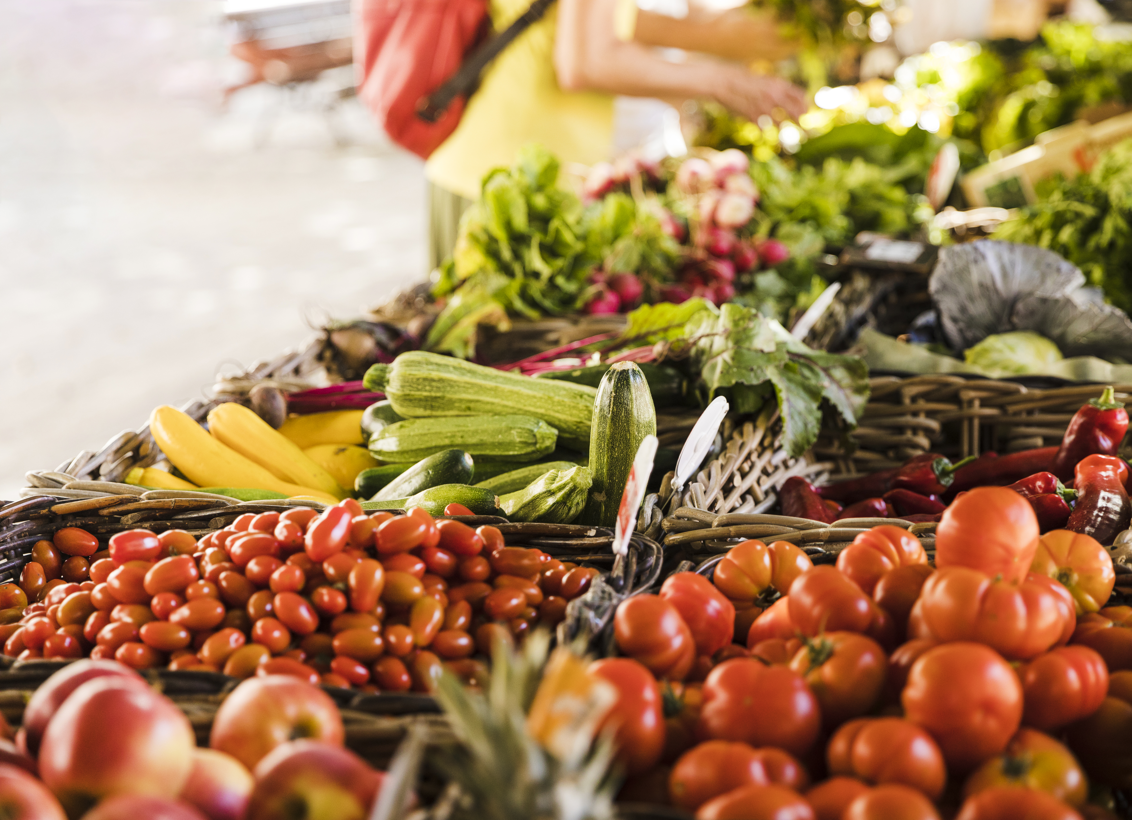
Pour 47% des clients,
la présence d’une offre avec Allégations Pesticides
donne une meilleure image
du rayon F&L
UN IMPACT POSITIF SUR LE RAYON!
Aujourd’hui, les produits “Zéro Résidu de Pesticides”
sont présents dans pratiquement toutes les enseignes
de la grande distribution française.
Et le développement dans le circuit de la restauration
est timidement enclenché…

Slide 22
SELON LA DERNIÈRE ÉTUDE CSA MANDATÉE PAR L'AGENCE BIO "BAROMÈTRE DE CONSOMMATION ET PERCEPTION DES PRODUITS BIOLOGIQUES EN FRANCE" - 2022
50%
DES FRANÇAIS
CONNAISSENT
NOTRE LABEL

Slide 23
En 2021,
dans les rayons
Fruits & Légumes,
1 foyer français sur 4
a acheté un produit
labellisé ZRP !
UNE CROISSANCE PORTÉE PAR
LE RECRUTEMENT
DE NOUVEAUX CONSOMMATEURS
7,2 Millions de foyers ont acheté au moins 1 fois nos produits ZRP
EN 2 ANS +1 000 000 D’ACHETEURS RECRUTÉS PAR LE LABEL
Source : étude Kantar Worldpanel - 2021

Slide 24
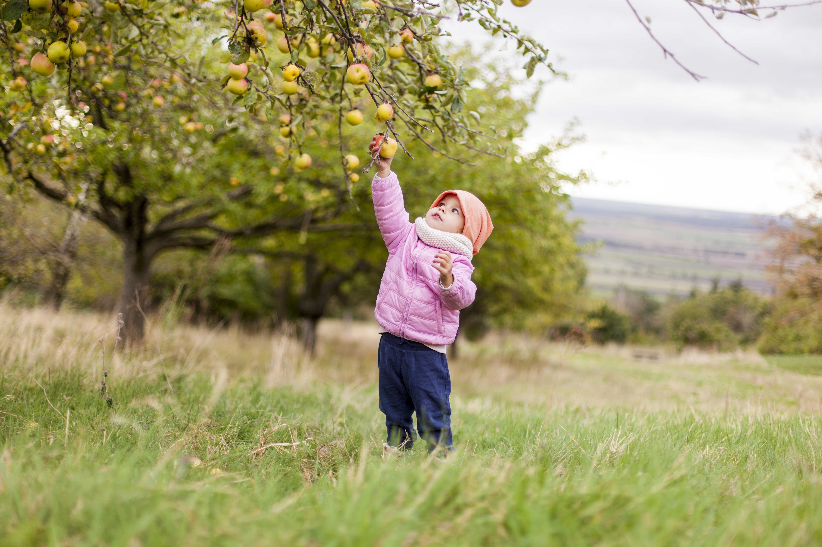
46%
de nos volumes sont générés par les - de 50 ans !
vs 34% au global sur le marché fruits & légumes
LE PROFIL DES
ACHETEURS ZRP
Des consommateurs
plutôt jeunes, des couples
de 40 et 50 ans et des
familles avec enfants
Sur le rayon des F&L français, notre label est celui qui attire le plus les jeunes.
Des profils aux revenus
moyens supérieur à aisé
Source : étude Kantar Worldpanel

Slide 25

Favoriser un retour à la localité
42%
DES FRANÇAIS
ENVISAGENT D’ACHETER
PLUS SOUVENT DES
PRODUITS FRANÇAIS
EN 2022
GARANTIE
100% FRANÇAIS
LE LABEL
“ZÉRO RÉSIDU DE PESTICIDES”
DU COLLECTIF NOUVEAUX CHAMPS
OFFRE LES GARANTIES D’UN
PRODUIT FRANÇAIS !
Une démarche éthique portée
par des paysans français
• Respect des règles sociales françaises
• Juste répartition de la valeur dans la filière pour
assurer une qualité durable et un investissement
dans la transformation de notre agriculture
• Soutien de l’emploi dans nos régions

Slide 26
Au 28/02/2022
120
millions
UNE OFFRE QUI
TOUCHE LES
CONSOMMATEURS
D’UVC
(Unité de Vente Consommateurs)
commercialisées depuis
le lancement
26

Slide 27
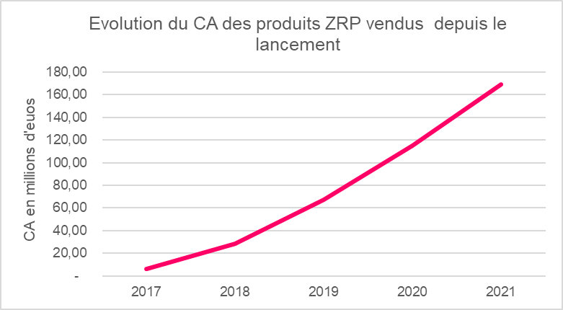
BILAN DES VENTES : CA
Au 31/12/2021
CA
+9%
169 M€
en cumul
Vs N-1

Slide 28


95%
DES VENTES
EN GMS
NOS CLIENTS
La répartition
du Chiffre d’affaires ZRP avec les acteurs
de la GMS France,
en valeur en 2021.
Source : CNC - 2021

Slide 29

84
61
60
TOP CLIENTS
2021 / NB DE RÉF.
(Sur un potentiel de +200)
1
2
3

Slide 30
UN RÉFÉRENCEMENT
DYNAMIQUE EN GMS
La course au référencement
est en marche !
Intermarché conserve
son avance avec
84 référencements en 2021.
Toutes les enseignes se mettent en ordre de marche avec notre label.
Evolution du référencement des produits Zéro résidu de Pesticides sur 3 ans.

Slide 31



TOMATE
48%
de la PDM volume
OIGNON
15%
de la PDM volume
CAROTTE
11%
de la PDM volume
TOP ESPÈCES
2021
1
2
3

Slide 32
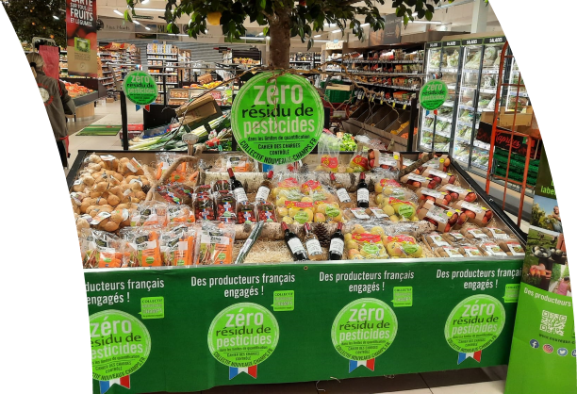
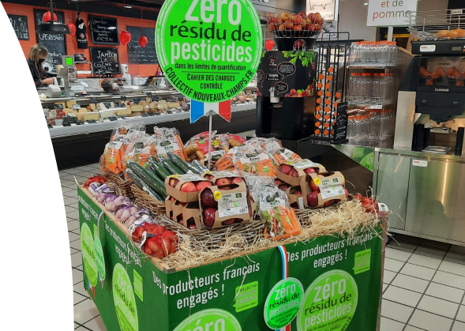
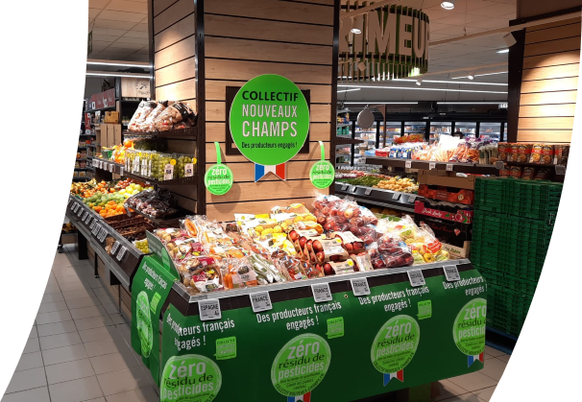
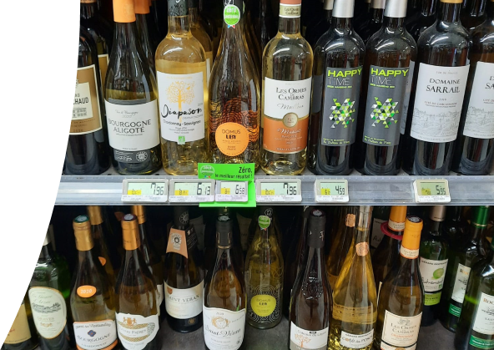
2800 magasins visités par PROMOFEL en 2021, dont 400 théâtralisation
1
2
UNE DEMARCHE VISIBLE EN MAGASIN
3

Slide 33


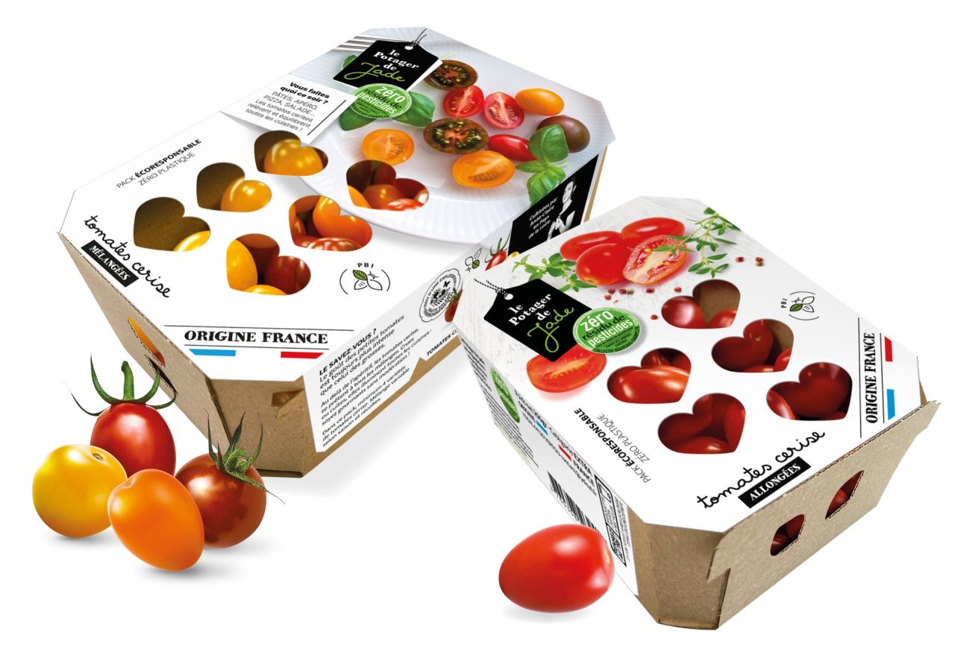
ADAPATION DEs Emballages dans le contexte de la Loi AGEC
Depuis le 1er janvier 2022, nous avons supprimé les emballages plastiques de nos fruits et légumes concernés pour tous les contenants de moins de 1,5kg
Des solutions alternatives sont travaillées mais les contraintes restent complexes pour les producteurs (coûts, visibilité des produits, impact sur les ventes, …) !
En parallèle de cette évolution, nous poursuivons les réflexion sur la construction d’une offre Vrac tout en garantissant l’absence de risques de contaminations croisées en magasin

Slide 34

Nous sommes engagés dans une vision de progrès pour notre Agriculture, nous sommes un groupe d’acteurs qui avons la volonté de partager leurs expériences pour construire ensemble l’agriculture de demain, toujours plus innovante, performante et respectueuse de l’environnement.
UNE NOUVELLE OFFRE
La question du marché,
de la concurrence et de la valeur
est essentielle pour gagner
ce pari de transformation.

Slide 35
Vers un nouveau modèle agricole?

Slide 36

PIONNIERS D’UNE NOUVELLE OFFRE
UNE ATTENTE FORTE
SUR DE NOUVELLES GARANTIES
DE L’AGRICULTURE FRANÇAISE,
LA 3E VOIE EN ACTION…
NOTRE DÉMARCHE S’INSTALLE…

Slide 37
UNE NOUVELLE FORME D’AGRICULTURE EST EN TRAIN D’EMERGER
A travers la démarche « Zéro Résidu de Pesticides » nous défendons un modèle de réassurance en offrant une garantie au consommateur.
L’agriculture de la preuve ou du résultat, est porteuse d’engagements et rend compte aux citoyens.
Pour renouer le lien avec
les consommateurs, l’agriculture française doit sortir
de cette approche défensive
et des justifications.
Nous devons agir et valoriser
le travail de nos producteurs.
Notes:
Introduction

Slide 38
QUELLE AGRICULTURE POUR QUELLE ALIMENTATION? NOTRE SUJET!
Nous sommes acteurs de la nature, et au-delà du sujet des pesticides, nous travaillons à l’amélioration de l’intégralité de notre écosystème : biodiversité, sol, eau, carbone.
Nous construisons notre démarche de progrès autour d’engagements de résultats qui s’appuient sur des moyens mis en œuvre aux champs
Notre modèle fondé sur l’agroécologie, intègre le renforcement de la valeur de notre agriculture mais ne peut se concevoir sans une juste rémunération des producteurs
Nous ne gardons à l’esprit la question essentielle qui nous anime : Quelle agriculture pour quelle alimentation ?
Les fondements d’un nouveau modèle?
Notes:
Introduction

Slide 39
Des partenaires
pour avancer

Slide 40



CLUB PARTENAIRES 3e VOIE
• Partenariat technique
• Apporteur de solutions alternatives
• Partager des problématiques techniques
• Echanges sur des éléments de fonctionnements (CdC, labos…)
• Communication sur la 3e voie et les engagements communs
et rôle “d’influenceur” vers la sphère publique et politique
Le club est lancé pour développer
de la convergence sur la 3e voie ZRP
avec ces 3 entreprises
• Construction d’itinéraires techniques / réseau expérimentation
d’InVivo
• Digitalisation via les outils InVivo
• Accompagnement filière viticole
• Communication sur la 3e voie et les engagements communs
et rôle “d’influenceur” vers la sphère publique et politique

Slide 41



PARTENARIATS
Association qui regroupe les forces agissant pour le développement et la promotion d’une agriculture à Haute Valeur Environnementale. Aujourd’hui l’association rassemble tous les acteurs (production, transformation, distribution, collectivités locales, acteurs du conseil agricole) afin de partager leurs expertises et participer au déploiement de la HVE.
Accompagnement par la Chambre d’Agriculture de la Gironde de petits viticulteurs dans la construction des itinéraires techniques et la mise en place du cahier des charges pour atteindre l’objectif de “Zéro Résidu de Pesticides”
Pôle de compétitivité Agri Sud-Ouest innovation, cluster biocontrôle et biosolutions. Travailler et échanger sur les sujets de réglementation, d’expérimentation et évaluations des produits de biocontrôle

Slide 42
Enjeux 2022

Slide 43
Dimension globale
TRANSFORMATION
DES MODÈLES AGRICOLES
DÉMARCHE COLLECTIVE DE PRODUCTEURS
> Engagement
> Peur pour la planète
> “Agriloving”
> Partage
S’ADAPTER, POURSUIVRE LES EFFORTS DANS UN CONTEXTE DE FLAMBÉES DES COÛTS DE PRODUCTION...
Démarche
réactive
Démarche
positive
> Innocuité
> Médecine
> Bien-être
SANTÉ
ORIGINE
FRANCE
> Recherche
de garanties
Dimension personnelle
(son alimentation)

Slide 44
1
Développer notre Collectif sur la base du volontariat,
avec de nouveaux adhérents, et de nouvelles espèces
2
Agir pour favoriser l’émergence de notre nouvelle agriculture, un agriculture engagée qui rémunère celui qui produit!
3
Capitaliser sur la bonne perception conso pour
développer des partenariats équilibrés avec
les circuits de distribution
PROJETS
ET AMBITIONS
4
Impliquer nos parties prenantes, dont bien sûr
les consommateurs !
5
Poursuivre les travaux sur la substitution des emballages plastiques et développer une offre vrac pour les circuits qui s’y prêtent
6
Devenir un label transversal alimentaire,
visible et compris par les consommateurs… label au service
de la souveraineté alimentaire

Slide 45

REJOIGNEZ-NOUS !
Plus d’infos sur
www.nouveaux-champs.fr

